Slide 1
Моя Родина

Slide 2
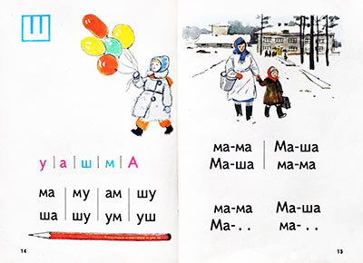
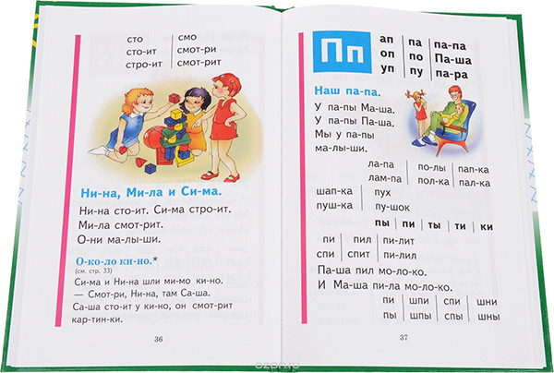
С чего начинается Родина? С картинки в твоем букваре

Slide 3
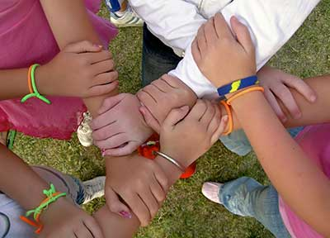
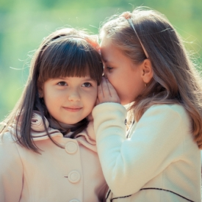
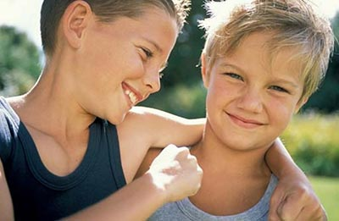
С хороших и верных товарищей Живущих в соседнем дворе

Slide 4
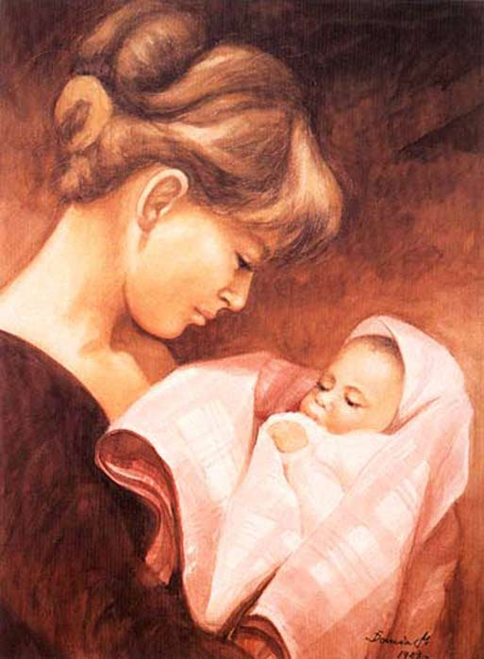
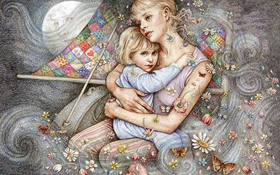
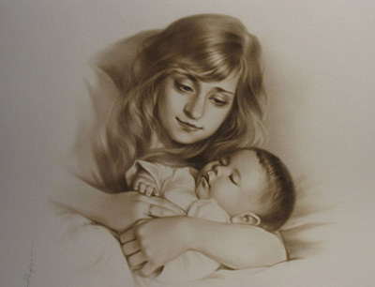
А может она начинается С той песни, что пела нам мать

Slide 5
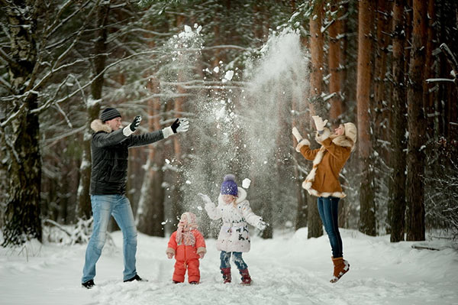
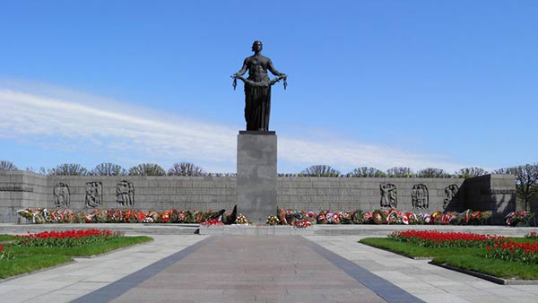
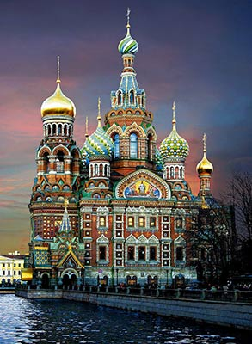
С того, что в любых испытаниях У нас никому не отнять

Slide 6
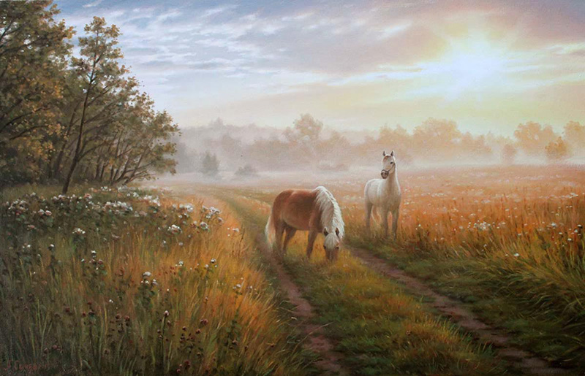
Умывает красно солнышко Руки тёплые в росе. И Россия, как Алёнушка, Предстаёт во всей красе.

Slide 7
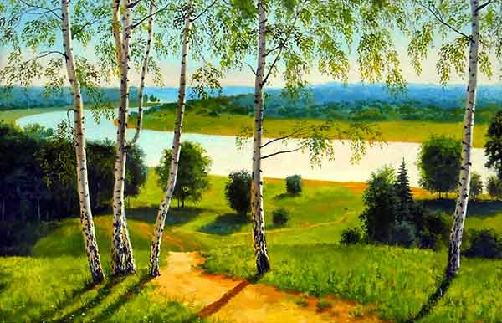
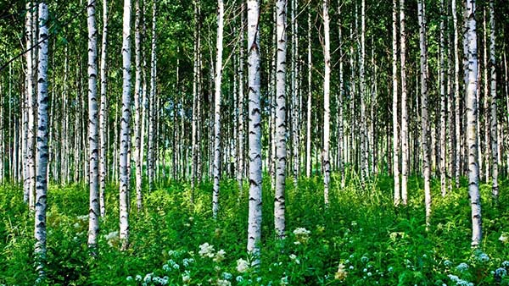
Ни вблизи, ни вдали Я не знаю земли Лучше той, что меня растила.
Синих рек рукава, В небе синь-синева, И светла от берёз Россия.

Slide 8
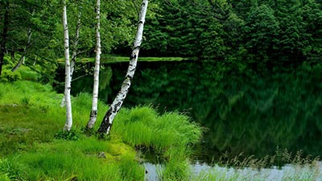
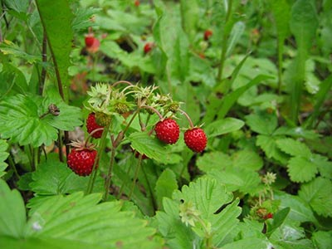
У неё коса пшеничная, Родниковые глаза.
И поляны земляничные Щедро дарят ей леса.

Slide 9
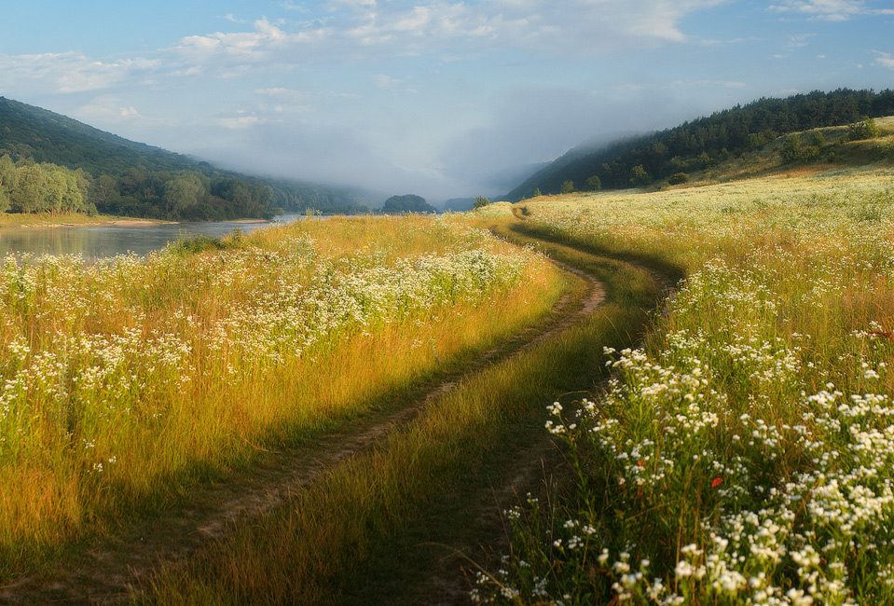
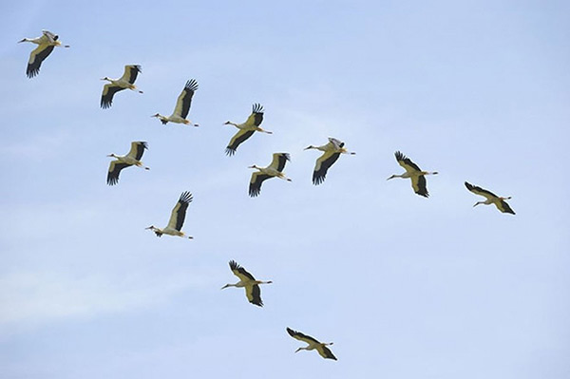
А случись дорога длинная — Загрущу в чужом краю,
Вспомню небо журавлиное, Песню русскую спою.

Slide 10
Спасибо за внимание!

